Slide 1
CONCETTO DI RISCHIO
Notes:
d

Slide 2
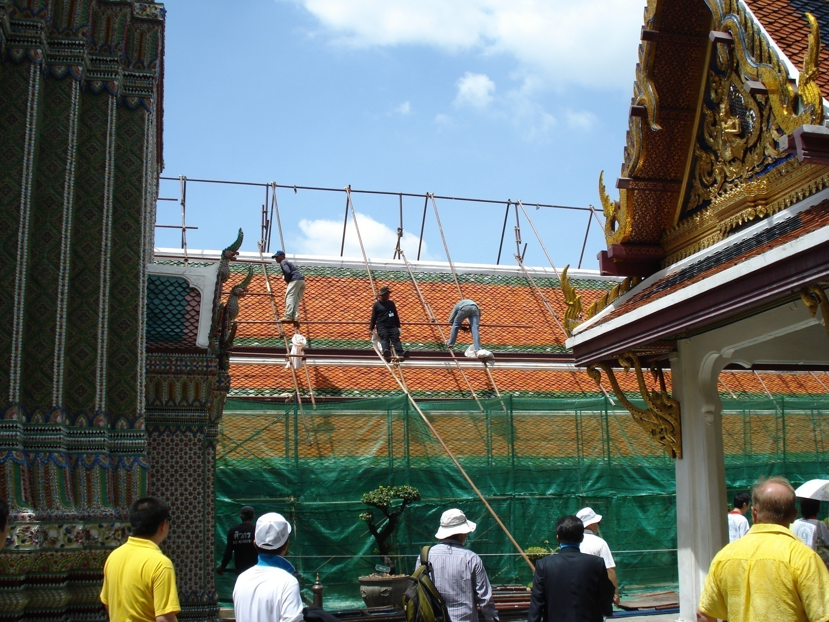

Slide 3
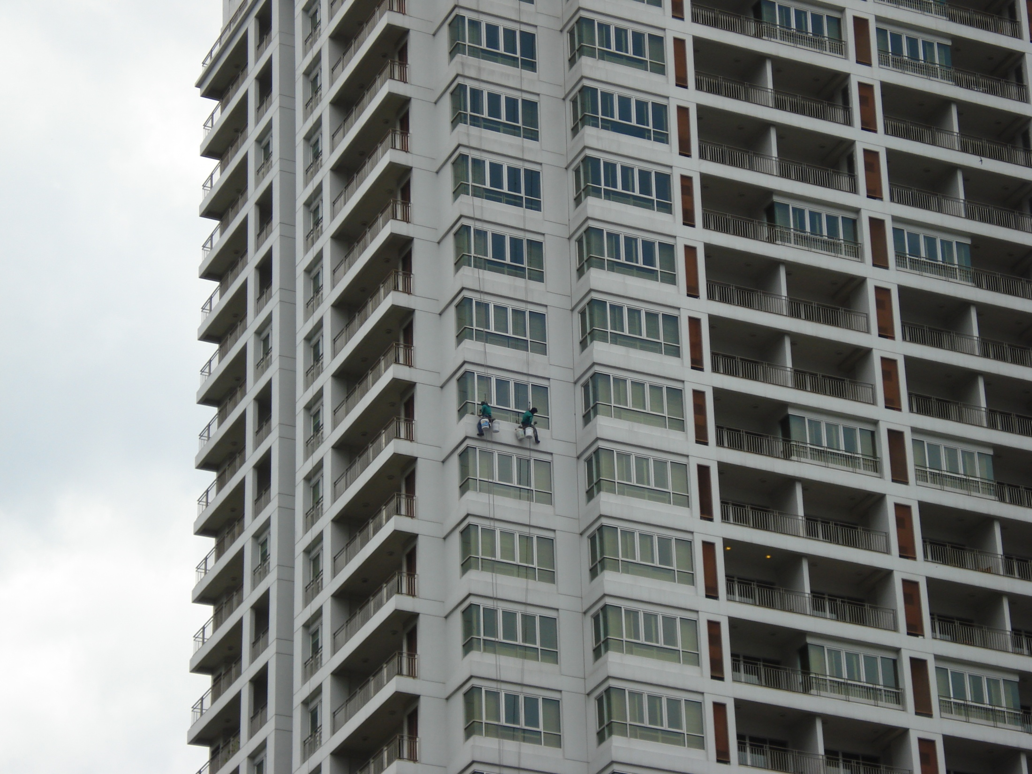

Slide 4
DANNO

Slide 5
Infortuni e malattie professionali
Gli infortuni hanno causa violenta (ferita, caduta, esplosione ecc.)
La malattie professionali invece insorgono a causa di agenti che agiscono a lungo nel tempo (polveri, solventi, rumori, vibrazioni ecc.)
Le malattie professionali possono insorgere anche a lunga distanza di tempo dall’esposizione
Tra le malattie più note ci sono l’ipoacusia (riduzione dell’udito per esposizione a rumore), le malattie osteo-muscolari (lombalgie e artriti), la silicosi (polveri di silice), il mesotelioma (amianto)
Si ritiene che il fenomeno delle malattie professionali sia ancora molto sottostimato.
Notes:
In questa diapositiva occorre sottolineare l’importanza del fenomeno delle malattie professionali (attualmente poco considerato nell’opinione pubblica). E’ importante che l’aula inizi a familiarizzare con la differenza tra causa violenta e progressiva.
Si possono fare di versi esempi di malattie professionali più o meno note ed è importante che l’aula ne suggerisca alcune.
Nell’ambito di questo discorso occorre sottolineare le difficoltà insite nel riconoscimento di una malattia professionale:
individuazione del rapporto causa-effetto;
scarsa conoscenza di molti agenti di rischio;
scarsa conoscenza delle interazioni tra agenti diversi;
distanza di tempo che spesso intercorre tra l’esposizione all’agente di rischio e l’insorgenza della malattia;
problema delle concause (fumo di sigaretta, abitudini di vita ecc.).
Approfondimenti: D.M. 9/4/2008 su malattie professionali.

Slide 6
Pericolo e rischio
Pericolo:
Proprietà o qualità intrinseca di una determinata entità o condizione che ha la potenzialità di causare danni.
Concetto generale: molte cose (impianti, materiali, attrezzi di lavoro, sostanze, metodi e pratiche di lavoro, rumore, ecc.) rappresentano un pericolo.
Notes:
Nella definizione del concetto di pericolo si porrà l’accento sul fatto che si tratta di una caratteristica intrinseca di un certo agente e che questa descrive la sola potenzialità di causare il danno.
Si chiederanno esempi all’aula su agenti pericolosi (annotare alla lavagna per riprendere successivamente): gli agenti chimici, la velocità, il fumo di sigaretta, il telefonino, lanciarsi con un paracadute, guidare la macchina ecc.

Slide 7
Pericolo e rischio
Rischio:
Probabilità che sia effettivamente raggiunto il limite potenziale che determina il danno.
L’uso degli agenti pericolosi può determinare un rischio concreto o meno. Dipende dalle condizioni di uso.
Notes:
Nella definizione del concetto di rischio si porrà l’accento sul fatto che si tratta di una caratteristica che dipende dalle reali condizioni di uso.
Si chiederanno esempi all’aula su situazioni di rischio (ci si può riallacciare a quanto precedentemente annotato alla lavagna): gli agenti chimici sono rischio in funzione delle loro caratteristiche e dell’esposizione, la velocità è rischiosa in relazione alle caratteristiche del veicolo e della strada, il fumo di sigaretta è rischio in funzione del numero di sigarette e del tempo di esposizione ecc.
Suggerimenti: riprendere ed esaminare gli elementi caratterizzanti dei due infortuni di esempio (diapositiva 38). Individuare pericoli e rischi.

Slide 8
Danno
Il danno è l’evento che può chiudere il circuito tra il pericolo (forse succede) e il rischio (sta succedendo).
Pericolo (potenziale):
potrebbe succedere
Rischio
(quanto potrebbe succedere):
Condizioni d’uso,
esposizione, ecc.
Danno (è successo):
Alle persone, alle cose,
agli impianti ecc.
Notes:
Su questa diapositiva si possono fare degli esempi di danno:
gli infortuni,
le malattie professionali,
un incidente a una macchina,
un ritardo di produzione,
un danno economico,
un’esondazione,
un crollo.
Su ognuna di queste tipologie si può costruire con l’aula una sequenza di esempio che raccorda il rischio alle condizioni di rischio.

Slide 9
Diversi tipi di Rischi
Rischio per la sicurezza
(macchine, impianti ecc.)
Rischio per la salute
(sostanza, rumore ecc.)
Rischio trasversale
(organizzazione ecc.)
Occasione di lavoro
Occasione di lavoro
Occasione di lavoro
Infortunio
(evento traumatico)
Malattia professionale
(evento progressivo)
Malattia professionale
(stress, disagio ecc.)
Riconoscimento “agevole” delle cause
Riconoscimento complicato delle cause
Riconoscimento complicatissimo delle cause
Notes:
Le diverse tipologie di danno professionale vanno descritte in riferimento alla causa che li origina: un evento traumatico, un’esposizione progressiva, una disfunzione organizzativa.
Si sottolinei come in queste tre diverse tipologie è molto diverso l’iter da seguire per individuare le cause e determinare l’eventuale correlazione tra la lavorazione svolta e il danno subito dal lavoratore.
Far elencare all’aula degli esempi di malattia professionale, di infortunio e di patologia di origine organizzativa.

Slide 10
Valutazione dei rischi
Analisi SISTEMATICA delle lavorazioni realizzata per:
individuare i pericoli (fattori di rischio);
individuare le persone potenzialmente esposte;
valutare (stimare) i rischi;
individuare i possibili effetti sulle persone;
individuare soluzioni per eliminare o ridurre i rischi a un livello accettabile.
Notes:
Il concetto di valutazione dei rischi può essere ora agevolmente introdotto con riferimento all’esempio iniziale (i due infortuni dell’impresa di pulizie).
Un esempio tipico consiste inoltre nella valutazione dei rischi dell’aula. Da questo esercizio si inizia a capire la difficoltà insita nella individuazione sistematica dei rischi e nella individuazione di misure di tutela.
Facendo esprimere l’aula sull’urgenza di eventuali misure di tutela necessarie nell’aula (per esempio: verifica degli estintori e adeguamento dell’impianto di terra) si evidenzia l’elevata componente soggettiva delle valutazioni.
Suggerimenti: chiedere all’aula di esprimersi sul concetto di rischio accettabile e richiamare l’art. 2087 CC.

Slide 11
Definizione del Rischio
Il rischio è la combinazione tra la probabilità (P) che si manifesti un certo evento dannoso e la gravità (Magnitudo, M) associata all’evento stesso.
R = f (P, M)
Generalmente si considera R = P x M
Si tratta di una indicazione generica che va associata al numero dei lavoratori esposti.
Notes:
Insistere sul fatto che questa è una definizione generica di rischio, che può essere applicata, opportunamente integrata e modificata, a tutti i rischi, non solo a quelli professionali.
La funzione viene compresa bene con degli esempi che ne illustrano la logica. Le considerazioni condotte nella valutazione dei rischi dell’aula possono essere utili per ritornare alle precedenti conclusioni in relazione a questa nuova definizione di rischio.
Suggerimenti: in genere gli esempi basati sulla guida di autoveicoli (condizioni delle vetture, strade ecc.) funzionano bene perché si tratta di rischi diffusamente percepiti.

Slide 12
Prevenzione
La prevenzione consiste nelle operazioni messe in atto per ridurre la probabilità che si verifichi un determinato evento dannoso
R = f (P, M)
Il divieto di fumare è un intervento di prevenzione per il rischio incendi.
La scelta di un disco silenziato per una smerigliatrice è un intervento di prevenzione per il rischio rumore
Notes:
Il concetto di prevenzione viene ora esemplificato in relazione alla definizione di rischio come funzione di probabilità e gravità.
Tra gli esempi di attività di prevenzione:
la formazione e l’informazione (aumentano conoscenze e consapevolezza sui rischi);
l’addestramento (aumenta la capacità dell’operatore);
la sostituzione delle sostanze pericolose con altre non pericolose (previene l’esposizione);
l’uso di macchine a norma dotate di tutte le necessarie protezioni (previene incidenti e infortuni dovuti a parti non protette);
la verifica periodica degli impianti (previene i guasti).
Esempio sulla guida di autoveicoli: la bassa velocità, l’ABS la corretta alimentazione prima della guida, la gomme non usurate ecc.
Si insista sul fatto che le attività di prevenzione sono più importanti rispetto alle attività di protezione perché evitano che l’evento di manifesti.

Slide 13
Protezione
La protezione consiste nelle operazioni messe in atto per ridurre la gravità associata a un determinato evento dannoso
R = f (P, M)
Una maschera è un intervento di protezione per il rischio chimico.
Una cuffia è un intervento di protezione per il rischio rumore
…
Nella normativa la prevenzione ha priorità rispetto alla protezione
Notes:
Anche il concetto di protezione viene esemplificato in relazione alla definizione di rischio come funzione di probabilità e gravità.
Tra gli esempi di attività di protezione:
i dispositivi di protezione individuale;
i dispositivi di protezione collettivi (cappe di aspirazione ecc.);
le reti anticaduta (permettono che l’operatore cada ma riducono il danno associato all’evento).
Esempio sulla guida di autoveicoli: l’airbag, le barre anti intrusione ecc.
Si insista sul fatto che le attività di protezione sono secondarie rispetto alle attività di prevenzione perché non evitano che l’evento di manifesti. Per questo motivo la normativa attribuisce maggiore importanza e priorità alle seconde.

Slide 14
PREVENZIONE

Slide 15
Il D.L. 81 del 9 aprile 2008
Coordina
Riordina
Le principali norme previgenti in materia di salute e sicurezza sul lavoro
Sostituendole
Con un nuovo”codice” aggiornato poi con D.L.106 del 8 agosto 2009

Slide 16
Il DL.81 esplicita il principio della programmazione della prevenzione
“complesso delle disposizioni o misure necessarie anche secondo la particolarità del lavoro,l’esperienza e la tecnica per evitare o diminuire i rischi professionali (art 2c.1 lett. n)”

Slide 17
Integrazione nell’attività di prevenzione dei fattori legati:
alla produzione
all’organizzazione del lavoro
e dei fattori peculiari per l’ambiente di lavoro
Legame fra
Prevenzione tecnica
Prevenzione organizzativa
Prevenzione sanitaria

Slide 18
Le fonti del diritto
Fonti normative : Gli atti ed i fatti mediante cui vengono poste e prodotte le norme giuridiche
Per la sicurezza vengono considerate come fonti:
O.I.L – I.L.O (Organizzazione Internazionale del Lavoro)
Fonti di origine: Comunitaria (Regolamenti,Decisioni,Direttive)
Statale (Leggi,Decreti ecc.)
Regionale e Provinciale
Negoziale (Contratti collettivi nazionali)

Slide 19
Costituzione è la fonte (superprimaria) della validità dell’intero ordinamento
Norme primarie : Leggi, Decreti Legge,Regolamenti abrogativi,leggi regionali)
Fonti secondarie:
Decreti Ministeriali (DM),Decreti Presidente Consiglio dei Ministri (DPCM),norme tecniche ,circolari, contratti collettivi nazionali
Regolamenti: i esecuzione (modalità di esecuzione di una legge)
Di attuazione e integrazione (attuare i principi contenuti nelle leggi)
Indipendenti (nuove norme rispetto a quanto già legiferato)
Delegati ( processo di delegificazione)
Fonte normativa Europea : Regolamenti, Direttive, Decisioni
Corte di Cassazione: assicura l’esatta osservanza e l’uniforme interpretazione della legge
Giurisdizione Ordinaria :Tribunale Cassazione
“ Amministrativa: TAR, Consiglio di Stato (organo consultivo)
“ Contabile : Corte dei Conti
“ Tributaria: Commissione tributaria provinciale e distrettuale
“ Militare
Co

Slide 20
Normativa europea
La normativa di igiene e sicurezza si è evoluta dagli anni ’90 anche grazie alle norme della comunità Europea:
direttive: devono essere recepite dai singoli stati membri;
regolamenti: sono cogenti e direttamente applicabili;
decisioni: sono cogenti verso i singoli stati membri destinatari.
Notes:
Diapositiva di semplice lettura per la descrizione delle tipologie di provvedimenti emanati dall’UE.

Slide 21
Ruolo degli organismi di vigilanza pubblici nella prevenzione degli infortuni e delle malattie professionali

Slide 22
PRESUPPOSTI FONDAMENTALI
COSTITUZIONE ITALIANA
1930 - 1950
Datore di lavoro titolare di posizione di garanzia verso i lavoratori
CODICE CIVILE
CODICE PENALE

Slide 23
LA LEGISLAZIONE (sulla sicurezza)
Costituzione
Da il massimo risalto al “lavoro” come sancito nell’art 1:
“L’Italia è una Repubblica democratica fondata sul lavoro”
Gli articoli 2, 32, 35, e 41 affermano la salvaguardia della persona umana in materia di igiene e sicurezza
Art117 individua le ripartizioni delle competenze fra Stato e Regioni
Codice Civile
Art 2087 Tutela delle condizioni di lavoro (obbligo dell’imprenditore)
Art 2043 Risarcimento per fatti illeciti (Chi cagiona un danno lo deve risarcire)
Art 2050 Responsabilità per l’esercizio di attività pericolose
Art 2051 Danno causato da cosa in custodia
Art 2055 Responsabilità solidale

Slide 24
Codice Penale
Art 582 Lesioni penali
Art 583 Circostanze aggravanti. La sanzione varia in funzione della sua gravità
Art 589 Omicidio colposo
Art 590 Lesioni penali colpose
Art 437 Omissione dolosa di cautele antinfortunistiche
Art 451 Omissione colposa di cautele antinfortunistiche

Slide 25
Reato colposo:
“evento non voluto che si verifica per negligenza o imprudenza o imperizia o per inosservanza delle leggi,regolamenti,ordini o discipline” (art 43 c.p.)
Dolo
“Consapevolezza e accettazione del pericolo insito nell’operare senza le misure necessarie per prevenire disastri,infortuni sul lavoro qualunque ne sia la ragione e anche se l’agente risulta mosso dall’intento di ridurre i costi dell’opera e magari speri che il disastro o l’infortunio non si verifichi” (art 437 c.p.)

Slide 26
DECRETI
DPR 520 del 1955
Definisce i poteri ispettivi degli organi di vigilanza inclusi gli ispettori ASL dopo la L833/78 riforma sanitaria
Potestà di diffida non è più consentita (art25 comma 1 DLgs 758/94)
Le disposizioni impartite (art 10) degli ispettori sono esecutivi
DPR 547 prevenzione infortuni (abr) Gli articoli stabilivano i requisiti per garantire la sicurezza
DPR 303 igiene del lavoro abrogato ad eccezione art 64 che riguarda le ispezioni effettuate dagli ispettori
DPR 164 prevenzione del lavoro nelle costruzioni (abr)
L.300 del 1970 (Statuto dei lavoratori )
Art 5 accertamenti sanitari
Art9 diritto del lavoratore di controllo e di proposta in materia di salute ed integrità fisica “mediante loro rappresentante”
L.833 del 23/12/78 ( Legge Riforma Sanitaria)
Istituzione del Servizio Sanitario Nazionale. Si prefigge di :
Considerare unitariamente ambiente di lavoro e di vita
Concentrare ogni sforzo sulla prevenzione
Art 14 attribuzione alle ASL competenze in materia di igiene e medicina del lavoro,prevenzione infortuni e malattie professionali
Art 20 definisce le attività di prevenzione
Art 21 istituisce i servizi di igiene ambientale e medicina del lavoro oggi separati tra agenzia ambiente e servizio sanitario (referendum)
Art 23 istituzione dell’ISPESL (Istituto superiore per la prevenzione e la sicurezza del lavoro)

Slide 27
NORMA TECNICA
“Specifica tecnica approvata e pubblicata da una organizzazione internazionale,da un organismo europeo o da un organismo nazionale di normalizzazione,la cui osservanza non sia obbligatoria”
BUONA PRASSI
“soluzioni organizzative o procedurali coerenti con la normativa vigente o con le norme di buona tecnica,adottate volontariamente e finalizzate a promuovere la salute e sicurezza sui luoghi di lavoro attraverso la riduzione dei rischi ed il miglioramento delle condizioni di lavoro,elaborate e raccolte dalle Regioni,dall’ISPESL (Istituto superiore per la prevenzione e la sicurezza del lavoro) dall’INAIL (ist. Naz. assicurazione infortuni del lavoro) e dagli organismi paritetici di cui all’art 51 validate dalla commissione consultiva permanente di cui all’art 6 previa istruttoria dell’ISPESL che provvede ed assicura la più ampia diffusione”
LINEE GUIDA
“Atti di indirizzo e coordinamento per l’applicazione della normativa in materia di salute e sicurezza predisposti dai Ministeri, dalle Regioni, dall’ISPESL e dall’INAIL ed approvati in sede di Conferenza permanente per i rapporti tra lo Stato, le Regioni e le Provincie Autonome di Trento e Bolzano”

Slide 28
ART. 27 COST.: … La responsabilità penale è personale …
ART. 32 COST.: La Repubblica tutela la salute come fondamentale diritto dell’individuo e interesse della collettività e garantisce cure gratuite agli indigenti …
ART. 35 COST.: La Repubblica tutela il lavoro in tutte le sue forme e applicazioni…
ART. 41 COST.: l’iniziativa economica è libera. Non può svolgersi in contrasto con l’utilità sociale o in modo da recare danno alla sicurezza, alla libertà, alla dignità umana.
La legge determina i programmi e i controlli opportuni perché l’attività economica pubblica e privata possa essere indirizzata e coordinata a fini sociali.

Slide 29
ART. 2087 c.c.: Tutela delle condizioni di lavoro
L’imprenditore è tenuto ad adottare nell’esercizio dell’impresa le misure che, secondo la particolarità del lavoro, l’esperienza e la tecnica, sono necessarie a tutelare l’integrità fisica e la personalità morale dei prestatori di lavoro.
ART. 2043 c.c.: Risarcimento per fatto illecito
Qualunque fatto doloso o colposo, che cagiona ad altri un danno ingiusto, obbliga colui che ha commesso il fatto a risarcire il danno.

Slide 30
ART. 589 c.p.: Omicidio colposo - Chiunque cagiona per colpa la morte di una persona è punito con la reclusione da sei mesi a cinque anni.
Se il fatto è commesso con violazione delle norme sulla disciplina della circolazione stradale o di quelle per la prevenzione degli infortuni sul lavoro la pena è della reclusione da uno a cinque anni.
Nel caso di morte di più persone, ovvero di morte di una o più persone e di lesioni di una o più persone, si applica la pena che dovrebbe infliggersi per la più grave delle violazioni commesse aumentata fino al triplo, ma la pena non può superare gli anni dodici.
ART. 590 c.p.: Lesioni personali colpose – Chiunque cagiona ad altri per colpa una lesione personale è punito con la reclusione fino a tre mesi o con la multa …
Se la lesione è grave, la pena è della reclusione da uno a sei mesi o della multa …; se è gravissima, della reclusione da tre mesi a due anni o della multa ….
Se i fatti di cui al precedente comma sono commessi con la violazione delle norme sulla disciplina della circolazione stradale o di quelle per la prevenzione degli infortuni sul lavoro, la pena per le lesioni gravi è della reclusione da due a sei mesi o della multa …; e la pena per le lesioni gravissime è della reclusione da sei mesi a due anni o della multa…
Nel caso di lesioni di più persone si applica la pena che dovrebbe infliggersi per la più grave delle violazioni commesse, aumentata fino al triplo, ma la pena della reclusione non può superare gli anni cinque.
Il delitto è punibile a querela della persona offesa, salvo nei casi previsti nel primo e secondo capoverso, limitatamente ai fatti commessi con violazione delle norme per la prevenzione degli infortuni sul lavoro o relative all’igiene del lavoro o che abbiano determinato una malattia professionale.

Slide 31
ART. 583 c.p.: CLASSIFICAZIONE DI GRAVITA’ DELLE LESIONI PERSONALI
lesione personale grave: pericolo per la vita, indebolimento permanente di un senso o di un organo, prognosi > 40 giorni
lesione personale gravissima: malattia probabilmente o certamente insanabile, perdita di un senso, perdita di un arto, perdita di un organo, perdita della parola, deformazione o sfregio del volto

Slide 32
Il Servizio di Prevenzione e Protezione
Insieme delle persone, sistemi e mezzi esterni o interni all’azienda finalizzati all’attività di prevenzione e protezione dai rischi professionali per i lavoratori (art. 2 c.1 lett. l), D.Lgs. 81/08).
Responsabile
(RSPP)
Addetti
(ASPP)
Funzioni:
individuare e valutare i rischi
elaborare le idonee misure di prevenzione e protezione
elaborare le procedure di sicurezza per le varie attività
proporre i programmi di informazione, formazione e addestramento dei lavoratori
Il Servizio di Prevenzione e Protezione è utilizzato dal DL
Notes:
E’ bene spiegare il fatto che il RSPP non è completamente esente da responsabilità.
I compiti propri dell’incarico relativamente alla valutazione dei rischi possono comportare colpa laddove siano stati palesemente omessi dei rischi o trascurate evidenze importanti ai fini della valutazione. Il relatore potrebbe riportare quale esempio la sentenza relativa all’incidente della camera iperbarica dell’ospedale Galeazzi di Milano dove il RSPP è stato condannato insieme al DL in relazione alla valutazione del rischio incendi.
Si insista sul fatto che il DL può essere comunque giudicato colpevole per aver scelto un RSPP o un addetto non all’altezza dei compiti che gli sono stati demandati (culpa in eligendo).
Il corso è strutturato come corso aziendale, quindi possono essere inseriti i nominativi di RSPP e ASPP.

Slide 33
I SOGGETTI
DEL SISTEMA
DI PREVENZIONE

Slide 34
i destinatari di obblighi di prevenzione
Datore di Lavoro
Dirigenti
Preposto
Lavoratori
+
Medico
competente
Responsabile del Servizio di Prevenzione e Protezione (RSPP)
Rappresentante dei Lavoratori per la Sicurezza (RLS)
Addetti alle emergenze

Slide 35
ORGANIZZAZIONE

Slide 36
Generale
RSPP
PREPOSTI
ASPP
ADDETTI
EMERGENZE
DL
LAVORATORI
ADDETTI PRIMO SOCCORSO
RLS
MEDICO COMPETENTE
Notes:
Qui sono introdotte le varie figure che hanno a che fare con la gestione della SSL. I soggetti devono essere illustrati in modo da sottolineare le possibili interazioni gli stessi e le implicazioni di una loro possibili carenza in termini di comunicazione reciproca.

Slide 37
Datore di lavoro DL
Il DL è il titolare del rapporto di lavoro o comunque il soggetto responsabile dell‘attività come titolare dei poteri decisionali e di spesa (art. 2 D.Lgs. n. 81/2008)
il DL ha dei compiti non delegabili quali la valutazione del rischio e la designazione del responsabile del servizio di prevenzione e protezione
Nel sistema italiano (Costituzione, Codice civile, Codice penale ecc.) il DL è il responsabile ultimo dei doveri di igiene e sicurezza.
Notes:
Nella definizione di DL occorre specificare che questo ruolo è rappresentato dalle funzioni svolte e dagli effettivi poteri di spesa. Nelle realtà complesse l’individuazione di questa figura non è scontata ma passa per un’analisi dell’organigramma anche in relazione alla possibile esistenza di deleghe.
Sottolineare il fatto che per il DL ci sono i compiti non delegabili indicati in diapositiva, ma che su tutti gli obblighi delegabili il DL è tenuto a controllare e a valutare i requisiti del delegato in funzione delle sue capacità.
Approfondimenti: artt. 2, 17, 18 del D.Lgs. 81/2008 e s. m.

Slide 38
DL
L’individuazione del DL non è scontata perché dipende dagli effettivi poteri
Il DL deve organizzare, prevenire, scegliere, prendere provvedimenti, proteggere …, per eliminare o ridurre al minimo i rischi
Se il DL non dimostra di aver fatto tutto ciò che è in suo potere per evitare l’infortunio questo è destinatario di sanzioni penali o ammende
Notes:
Si continuano a illustrare i compiti del DL specificando che gli obblighi di cui al secondo punto (organizzare, prevenire, proteggere ecc.) rappresentano la messa in pratica dei principi di base dell’art. 2087 del CC precedentemente descritto.
Il corso è strutturato come corso aziendale, nella diapositiva c’è quindi lo spazio e per inserire il nominativo del DL.

Slide 39
Dirigente
Il dirigente è il soggetto che dirige le attività produttive pur senza i poteri tipici del DL
Il dirigente organizza il lavoro, controlla la conformità, segnala le anomalie e interviene a correggerle laddove il suo potere di spesa lo permette
In un sistema bene organizzato esistono deleghe e attribuzioni che delineano bene il campo di attività e i poteri dei vari dirigenti
Notes:
Delineare la funzione e la posizione dei dirigenti con organigrammi di esempio che possono essere disegnati sulla lavagna. Anche in questo caso occorre sottolineare l’importanza del principio di effettività (art. 299 del TU e s.m.).
Il corso è strutturato come corso aziendale, nella diapositiva c’è quindi lo spazio per inserire il nominativo di eventuali dirigenti.

Slide 40
Preposto
I preposti sono le interfacce tra DL / dirigenti e i lavoratori
I preposti hanno obblighi di vigilanza e controllo
Se il preposto viene a conoscenza di situazioni che possono mettere a rischio i lavoratori ha l’obbligo di intervenire, segnalare o interrompere le lavorazioni a seconda dei casi
Anche nel caso del preposto la qualifica, anche in assenza di specifica attribuzione, è testimoniata dagli effettivi poteri (principio di effettività)
Notes:
Nel caso della illustrazione della figura del preposto occorre insistere molto sulla definizione dell’art. 2: persona che, in ragione delle competenze professionali e nei limiti di poteri gerarchici e funzionali adeguati alla natura dell'incarico conferitogli, sovrintende alla attività lavorativa e garantisce l'attuazione delle direttive ricevute, controllandone la corretta esecuzione da parte dei lavoratori ed esercitando un funzionale potere di iniziativa.
Suggerimento: Insistere sul principio di effettività perché molti preposti sono tali a loro insaputa.

Slide 41
Preposto
Il preposto:
verifica che i lavoratori adottino adeguatamente le misure di sicurezza,
verifica la conformità di macchinari e attrezzature e impedisce gli usi pericolosi,
istruisce adeguatamente i lavoratori per lo svolgimento in sicurezza dei loro compiti,
sorveglia i lavoratori affinché non adottino comportamenti a rischio,
segnala ai superiori (DL o dirigente) le anomalie arrivando a impedire le lavorazioni nei casi più gravi.
Notes:
Nella definizione delle attribuzioni del preposto è bene sottolineare gli obblighi di segnalazione e il fatto che il sistema è strutturato in modo da mettere questa figura nelle condizioni di essere obbligata ad agire a vantaggio della sicurezza proprio perché ne delinea una funzione e delle responsabilità di raccordo tra lavoratori e dirigenti.
Va sottolineato il fatto che nel D.Lgs. 81/2008 viene attribuita particolare enfasi alle competenze di questa figura prevedendo anche corsi di formazione specifici per i quali sono da emanare ulteriori provvedimenti attuativi.
Il corso è strutturato come corso aziendale, nella diapositiva c’è quindi lo spazio per inserire il nominativo di eventuali preposti.

Slide 42
Lavoratore
Il lavoratore è la “persona che, indipendentemente dalla tipologia contrattuale, svolge un'attività lavorativa nell'ambito dell'organizzazione di un datore di lavoro pubblico o privato, con o senza retribuzione, anche al solo fine di apprendere un mestiere, un'arte o una professione, esclusi gli addetti ai servizi domestici e familiari”.
Il lavoratore, in tema di sicurezza, deve:
  collaborare all’attuazione delle misure;
  rispettare le norme e le prescrizioni;
  utilizzare correttamente le attrezzature;
  utilizzare in modo appropriato i DPI;
  segnalare immediatamente le anomalie;
  non rimuovere o modificare senza autorizzazione …;
  partecipare ai programmi di formazione;
  sottoporsi ai controlli sanitari previsti.
  SANZIONI:
  arresto fino ad un mese o ammenda da € 200,00 ad € 600,00.
Notes:
In questa diapositiva occorre insistere sulla ampia definizione di lavoratore del D.Lgs 81/2008: persona che, indipendentemente dalla tipologia contrattuale, svolge un'attività lavorativa nell'ambito dell'organizzazione di un datore di lavoro pubblico o privato, con o senza retribuzione, anche al solo fine di apprendere un mestiere, un'arte o una professione, esclusi gli addetti ai servizi domestici e familiari. Al lavoratore così definito è equiparato: il socio lavoratore di cooperativa o di società […], il soggetto beneficiario delle iniziative di tirocini formativi e di orientamento […], l'allievo degli istituti di istruzione ed universitari e il partecipante ai corsi di formazione professionale nei quali si faccia uso di laboratori, attrezzature di lavoro in genere, agenti chimici, fisici e biologici, ivi comprese le apparecchiature fornite di videoterminali limitatamente ai periodi in cui l'allievo sia effettivamente applicato alla strumentazioni o ai laboratori in questione; il volontario, come definito dalla legge 1 agosto 1991, n. 266; i volontari del Corpo nazionale dei vigili del fuoco e della protezione civile; il volontario che effettua il servizio civile […].
Si sottolinei il fatto che gli obblighi dei lavoratori sono riferiti sia a comportamenti individuali, sia al ruolo di ciascun operatore nella gestione complessiva della SSL e che l’inosservanza di tali obblighi sono previsti sanzioni amministrative, ammende e arresto.

Slide 43
DIRITTI E DOVERI

Slide 44
Obblighi del preposto
Definizione di preposto  persona che, in ragione delle competenze professionali e nei limiti di poteri gerarchici e funzionali adeguati alla natura dell'incarico conferitogli, sovrintende alla attività lavorativa e garantisce l'attuazione delle direttive ricevute, controllandone la corretta esecuzione da parte dei lavoratori ed esercitando un funzionale potere di iniziativa (art. 2, comma 1)
Compiti principali (art. 19):
vigilare sull’osservanza da parte dei lavoratori degli obblighi di legge e delle disposizioni aziendali nonché sull’uso dei DPI
segnalare tempestivamente al datore di lavoro o al dirigente le deficienze dei mezzi e delle attrezzature di lavoro e dei DPI nonchè ogni altra condizione di pericolo che si verifichi durante il lavoro
frequentare appositi corsi di formazione

Slide 45
Obblighi dei lavoratori
Conferma (art. 20) di tutti i principali obblighi già previsti dal D.Lgs 626/1994, in particolare quelli (sanzionati con l’arresto fino a 1 mese o l’ammenda da 200 a 600 euro) di:
osservare le disposizioni ed istruzioni impartite
utilizzare correttamente le attrezzature di lavoro e i DPI
non rimuovere o modificare senza autorizzazione i dispositivi di sicurezza
sottoporsi ai controlli sanitari
Previsione in via innovativa dell’obbligo di partecipare ai programmi di formazione e di addestramento organizzati dal datore di lavoro
Conferma, nell’ambito dello svolgimento di attività in appalto o subappalto, dell’obbligo di esporre la tessera di identificazione personale (sanzionato in via amministrativa con una somma da 50 a 300 euro)

Slide 46
Servizio Prevenzione e Protezione
Il servizio prevenzione e protezione è costituito da soggetti (ASPP) e un responsabile (RSPP) con lo scopo di:
individuare e valutare i fattori di rischio;
definire le misure di prevenzione e protezione adatte ai rischi rilevati;
elaborare procedure di sicurezza e validare istruzioni operative per le diverse lavorazioni;
proporre e programmi di informazione e formazione e addestramento dei lavoratori.
Notes:
Nel caso del SPP, la diapositiva deve essere commentata delineando la situazione dell’azienda (o delle aziende) dei discenti.
Spesso gli incarichi che hanno a che fare con il SPP sono visti con sospetto a causa delle possibili implicazioni giudiziarie. Occorre specificare quali sono i compiti e le responsabilità degli ASPP e, soprattutto, quali sono le differenze tra questi e il RSPP.
Approfondimenti: art. 31 del D.Lgs. 81/2008 e s. m.

Slide 47
RSPP e ASPP
Il RSPP non risponde direttamente per i reati imputabili al datore di lavoro, al dirigente o al preposto
Il RSPP può essere comunque coinvolto nelle indagini (e, nel caso, anche condannato) laddove si ipotizzi che l’infortunio in esame sia scaturito da una omissione o valutazione colposamente errata
Notes:
E’ bene spiegare il fatto che il RSPP non è esente da responsabilità.
I compiti propri dell’incarico relativamente alla valutazione dei rischi possono comportare colpa laddove siamo stati palesemente omessi dei rischi o trascurate evidenze importati ai fini della valutazione (il docente potrebbe riportare quale esempio la sentenza relativa all’incidente della camera iperbarica dell’ospedale Galeazzi di Milano nel qual il RSPP è stato condannato in relazione alla valutazione del rischio incendi.
Si insista sul fatto che il DL può essere comunque giudicato colpevole per aver scelto un RSPP o un addetto non all’altezza dei compiti che gli sono stati demandati (culpa in eligendo).
Il corso è strutturato come corso aziendale, nella diapositiva c’è quindi lo spazio per inserire il nominativo di RSPP e ASPP.

Slide 48
Il Rappresentante dei Lavoratori per la Sicurezza
Persona eletta o designata per rappresentare i lavoratori per quanto concerne gli aspetti della salute e sicurezza durante il lavoro (art. 2 c.1 lett. i) D.Lgs. 81/08).
Le attribuzioni del RLS sono:
accede agli ambienti in cui si svolgono le lavorazioni
è consultato in ordine alla valutazione dei rischi e alla programmazione della prevenzione
riceve le informazioni e la documentazione aziendale inerente la valutazione dei rischi e le relative misure di prevenzione
è consultato in merito all’organizzazione della formazione
Notes:
Il Rappresentante dei Lavoratori per la Sicurezza (RLS) è l’interfaccia tra i lavoratori, il DL e il Servizio Prevenzione e Protezione.
La partecipazione di tutta l’organizzazione aziendale ai temi di igiene e sicurezza è uno dei requisiti essenziali per la riuscita delle politiche di SSL dell’azienda.
Quella del RLS è stata introdotta dal D.Lgs. 626/1994 quale figura di confronto e consultazione anche per favorire la più ampia partecipazione e la segnalazione di eventuali carenze e situazioni critiche da fronteggiare; per questo motivo sono stati previsti dei corsi di formazione specifici (32 ore di cui 12 sui rischi specifici dell’attività in esame) tesi a garantire al RLS le competenze necessarie allo svolgimento dei propri compiti.
Approfondimenti: art. 37 e 47 del D.Lgs. 81/2008

Slide 49
RLS
Il Rappresentante dei Lavoratori per la Sicurezza (RLS) è il soggetto eletto o designato per rappresentare i lavoratori per quanto concerne gli aspetti della salute e della sicurezza durante il lavoro (definizione dell’art. 2 D.Lgs. 81/2008)
Viene eletto direttamente dai lavoratori al loro interno nelle aziende o unità produttive che occupano sino a 15 dipendenti
Viene eletto tra le rappresentanze sindacali (se ci sono) nelle aziende che occupano oltre 15 dipendenti
Il n° degli RLS dipende dal n° di dipendenti (1 fino a 200, 3 tra 200 e 1000, 6 oltre 1000).
Notes:
Il Rappresentante dei Lavoratori per la Sicurezza (RLS) è l’interfaccia tra i lavoratori, il DL e il Servizio Prevenzione e Protezione.
La partecipazione di tutta l’organizzazione aziendale ai temi di igiene e sicurezza è uno dei requisiti essenziali per la riuscita delle politiche di SSL dell’azienda.
Quella del RLS è stata introdotta dal D.Lgs. 626/1994 quale figura di confronto e consultazione anche per favorire la più ampia partecipazione e favorire la segnalazione di eventuali carenze e situazioni critiche da fronteggiare; per questo motivo sono stati previsti dei corsi di formazione specifici (32 ore di cui 12 sui rischi specifici dell’attività in esame) tesi e garantire al RLS le competenze necessarie allo svolgimento dei propri compiti.
Approfondimenti: art. 47 del D.Lgs. 81/2008 e s. m.

Slide 50
RLS
Il RLS è uno degli attori principali del sistema di prevenzione:
accede ai luoghi di lavoro in cui si svolgono le lavorazioni;
è consultato sulla valutazione dei rischi;
è consultato sulla designazione del RSPP e altre figure della prevenzione e sull'organizzazione della formazione di cui all'articolo 37;
riceve le informazioni e la documentazione aziendale inerente alla valutazione dei rischi e le misure di prevenzione relative, nonché quelle inerenti alle sostanze ed ai preparati pericolosi, alle macchine, agli impianti, alla organizzazione e agli ambienti di lavoro, agli infortuni ed alle malattie professionali;
riceve una formazione adeguata e partecipa alle riunioni periodiche del servizio prevenzione e protezione […]
Notes:
Il RLS si trova a svolgere un compito particolarmente delicato nel quale il rischio principale è quello di una conflittualità eccessiva tra gli interlocutori (lavoratori e DL) che renderebbe inutile il contributo proprio dei questa figura.
Elencare i compiti del RLS sottolineando che questo è coinvolto nelle fasi principali della gestione della SSL aziendale.
Ribadire il fatto che:
la consultazione in merito alla VDR si esplica attraverso un parere che non ha potere vincolante;
i pareri e le considerazioni espresse nella riunione periodica, messe a verbale, rappresentano un elemento che testimonia le modalità di gestione e i percorsi intrapresi dall’azienda in tema di igiene e sicurezza sul lavoro;
il RLS riceva la documentazione sulla SSL lo mette in condizione di acquisire informazioni importanti e comprendere le scelte di SSL dell’azienda.

Slide 51
Il Medico Competente (MC)
Medico […] che collabora con il Datore di Lavoro ai fini della valutazione dei rischi ed è nominato dallo stesso per effettuare la sorveglianza sanitaria (art. 2 c.1 lett. h) D.Lgs. 81/08).
Gli obblighi del Medico Competente sono:
collaborare con il DL e con il SPP alla valutazione dei rischi, alla predisposizione della prevenzione e alla pianificazione degli interventi di informazione e formazione dei lavoratori
programmare ed effettuare la sorveglianza sanitaria in funzione dei rischi specifici, istituendo, aggiornando e custodendo le cartelle sanitarie e di rischio dei lavoratori
visitare gli ambienti di lavoro
Notes:
Il MC ha compiti fondamentali nella gestione della SSL in azienda.
Il ruolo del MC è stato fortemente rilanciato dalle nuove attribuzioni assegnate a questa figura dal D.Lgs. 81/2008. La sorveglianza sanitaria ha infatti un ruolo molto importante nella prevenzione delle malattie professionali, ruolo che può essere svolto compiutamente solo laddove il MC partecipi attivamente alla VDR.
I profili di responsabilità del MC sono molto importanti e sicuramente più delicati rispetto a quanto previsto per il RSPP.
Approfondimenti: art. 25 del D.Lgs. 81/2008 e s. m.

Slide 52
Accertamenti sanitari: perché
Stabilire lo stato di salute all’assunzione
Individuare fattori individuali che aumentano il rischio
Evidenziare malattie o sintomi in corso
e prevenirne l’insorgenza
REDIGERE L’ANAMNESI (COSA FA NELLA VITA)
Notes:
Lo scopo primario della sorveglianza sanitaria è quello di individuare tutti quegli elementi che possano denunciare l’insorgenza di stati patologici ed evitarne o limitarne lo sviluppo intervenendo sulle condizioni di esposizione.
Va sottolineato il fatto che le condizioni individuali modificano le risposte condizionano gli effetti dell’esposizione ai rischi. Occorre illustrare il fatto che su diverse malattie professionali e sugli effetti di determinati agenti di rischio la discussione è aperta e le conclusioni sono molto controverse: si tratta spesso di una disciplina in evoluzione e le considerazioni assumono spesso la valenza di azioni preliminari (esempio: gli effetti controversi dei campi elettromagnetici).
Sottolineare l’importanza dell’individuazione di ipersuscettibilità individuali e della corretta ricostruzione dell’anamnesi dei soggetti.

Slide 53
Sorveglianza sanitaria. Definizione
Insieme di atti medici finalizzati alla tutela della salute e sicurezza dei lavoratori, in relazione all’ambiente di lavoro, ai fattori di rischio professionali e alle modalità di svolgimento dell’attività lavorativa
la sorveglianza sanitaria è un’attività che COMPORTA la partecipazione del medico alla valutazione del rischio
Notes:
Delineare il concetto di sorveglianza sanitaria insistendo sul fatto che un “insieme di atti medici” finalizzati alla tutela della salute non significa semplicemente effettuare le viste mediche ma entrare nel merito della valutazione dei rischi e condividere scelte operative e finalizzate alla gestione complessiva della SSL in azienda.
Il MC si occupa infatti di suggerire scelte tecniche, procedurali e comportamentali che riguardano lo svolgimento dell’attività lavorativa e per fare questo deve ricevere dal datore di lavoro tutte le informazioni che lo mettono nelle condizioni di svolgere questa attività.
Approfondimenti: art. 25 del D.Lgs. 81/2008 e s. m.

Slide 54
Compiti del medico competente
Programma ed effettua la sorveglianza sanitaria Istituisce la cartella sanitaria e di rischio
Consegna al DL / al lavoratore / all’ISPESL la documentazione sanitaria alla cessazione del rapporto
Informa sul significato sorveglianza sanitaria
Visita gli ambienti di lavoro almeno una volta all’anno
Partecipa alla programmazione del controllo dell’esposizione ai fini della sorveglianza sanitaria
Notes:
Sul MC ricadono una serie di obblighi e responsabilità per le quali sono previste sanzioni pecuniarie (fino a € 4.000), arresto (fino a 3 mesi) e ammende (fino a € 1.600).
Si faccia notare che questo tipo di disposizioni penali e amministrative non sono previste per il RSPP.
Sottolineare l’importanza della riunione periodica quale occasione per il MC di comunicare gli esiti collettivi della sorveglianza sanitaria (in forma anonima) e commentarne il significato con DL, RSPP e RLS.
Suggerimenti: chiedere all’aula quale può essere il principio in forza del quale c’è questa “differenza di trattamento” tra RSPP e MC.

Slide 55
Compiti del MC : art 40 e 41
Trasmette al Servizio Sanitario competente per territorio le informazioni sulla sorveglianza sanitaria con le informazioni di rischio
Allega gli esiti delle visite alla cartella sanitaria e di rischio
Con il D.Lgs. 81/2008 i compiti del MC sono rafforzati e si sottolinea con forza l’importanza del coinvolgimento nella VDR
Notes:
Segue l’elenco dei compiti del MC che può essere completata con l’illustrazione dei contenuti essenziali della cartella sanitaria e di rischio:
dati anagrafici, amministrativi e anamnesi personale e familiare del lavoratore;
programma di sorveglianza sanitaria (protocolli, periodicità);
valutazioni conclusive dei risultati degli accertamenti;
giudizio di idoneità;
modalità di conservazione dei giudizi e della cartella sanitaria.
Approfondimenti: artt. 40 e 41 e Allegato 3A del D.Lgs. 81/2008 e s. m.

Slide 56
Cosa fa il MC sulla base della VDR
Notes:
Le attività di sorveglianza sanitaria sono strettamente legate alla VDR sulla base della quale il MC:
individua gli accertamenti da eseguire in relazione alle possibili patologie associate ai rischi rilevati;
stabilisce la periodicità degli accertamenti, anche attenendosi ai vincoli introdotti dalla normativa di riferimento;
individua gli eventuali esami ematochimici e indicatori biologici di esposizione (IBE) da ricercare per la sorveglianza sanitaria (per alcuni IBE sono previsti limiti nazionali e internazionali).

Slide 57
Giudizio di idoneità
Sulla base degli accertamenti effettuati
Idoneità alla mansione specifica
Idoneità alla mansione con prescrizioni
Non idoneità alla mansione (giusta causa, possibilità di ricorso)
Notes:
Il giudizio di idoneità è il documento con il quale il MC competente dichiara l’eventuale compatibilità dello stato di salute e delle caratteristiche del lavoratore con la lavorazione svolta e i relativi rischi.
E’ importante sottolineare che in alcuni casi il giudizio di non idoneità non è definitivo perché può essere limitato a situazioni transitorie (una convalescenza, una patologia reversibile ecc.). Qualora il giudizio di non idoneità fosse definitivo (il lavoratore non è compatibile con la lavorazione che deve svolgere) il DL ha l’obbligo di ricollocare il lavoratore in una eventuale altra posizione lavorativa compatibile con lo stato i salute rilevato. Qualora il DL dimostri che questa posizione non è disponibile, questo ha facoltà di disporre il licenziamento.
Approfondimenti: art. 41 del D.Lgs. 81/2008.

Slide 58
Periodicità
Ogni quanto si fanno le visite
La periodicità è stabilita dal MC sulla base della VDR
Alcune limitazioni sono imposte dalla legge
Per alcuni esami (es. RX) si considerano anche gli effetti dell’accertamento
Notes:
La periodicità delle visite dipende dalle possibili modalità di insorgenza ed evoluzione delle patologie da prevenire. Questa viene stabilita dal MC tenendo conto:
della VDR;
dei vincoli di legge: per esempio la visita oculistica per i VDT deve essere almeno biennale oltre i cinquanta anni di età;
degli effetti dell’accertamento stesso.

Slide 59
Cartella sanitaria e di rischio
Ogni lavoratore ha una cartella sanitaria e di rischio aggiornata dal MC, la cartella viene consegnata al lavoratore alla cessazione del rapporto di lavoro e costituisce la “carta di identità” del lavoratore dal punto di vista della salute in relazione alla attività lavorativa svolta.
Notes:
Viene ripreso il tema della cartella sanitaria e di rischio del lavoratore quale elemento fondamentale per la ricostruzione della vita lavorativa del dipendente.
Gli elementi principali della cartella sono:
dati anagrafici, amministrativi e anamnesi personale e familiare del lavoratore;
programma di sorveglianza sanitaria (protocolli, periodicità);
valutazioni conclusive dei risultati degli accertamenti;
giudizio di idoneità;
modalità di conservazione dei giudizi e della cartella sanitaria.
Approfondimenti: Allegato 3A del D.Lgs. 81/2008.

Slide 60
MC
Il medico competente (interno o esterno all’azienda) è un medico specializzato in medicina del lavoro con compiti e attribuzioni specifiche sulla sorveglianza sanitaria e le attività di prevenzione dell’azienda.
Il MC, il RSPP, il DL e il RLS si incontrano periodicamente in una riunione nella quale sono esaminate vari aspetti della gestione di igiene e sicurezza dell’azienda.
Notes:
Il MC ha compiti fondamentali nella gestione della SSL in azienda.
Il ruolo del MC è stato fortemente rilanciato dalla nuove attribuzioni assegnate a questa figura dal D.Lgs. 81/2008. La sorveglianza sanitaria ha infatti un ruolo molto importante nella prevenzione delle malattie professionali, ruolo che può essere svolto compiutamente solo laddove il MC partecipi attivamente alla VDR.
I profili di responsabilità del MC sono molto importanti e sicuramente più delicati rispetto a quanto previsto per il RSPP.
Approfondimenti: art. 25 del D.Lgs. 81/2008 e s. m.

Slide 61
Addetti compiti speciali
Addetti emergenze: lavoratori con compiti e attribuzioni specifiche per la gestione delle emergenze (incendi ecc.)
Addetti primo soccorso: lavoratori con compiti e attribuzioni specifiche per la gestione del primo soccorso
Sono designati, ricevono una formazione specifica e sono addestrati all’uso necessari dei presidi.
Notes:
I lavoratori addetti a compiti speciali hanno l’onere di garantire l’attuazione di procedure relative alla gestione dell’emergenza o al primo soccorso.
Tali lavoratori sono designati dal DL o dai suoi rappresentanti (è un obbligo delegabile) e questi non possono rifiutare l’incarico se non con giustificata motivazione.
D’altro canto questi lavoratori devono essere scelti tenendo in considerazione le loro attitudini individuali in relazione ai compiti che andranno a svolgere. Al tempo stesso dovranno essere garantite le competenze specifiche per lo svolgimento del compito facendo frequentare appositi corsi i cui contenuti dipendono dalle caratteristiche di rischio dell’azienda.
Approfondimenti: artt. 18, 43 e 46 del D.Lgs. 81/2008.

Slide 62
PROTEZIONE

Slide 63
DPI come misure estrema e norme
I DPI si adottano DOPO le misure di prevenzione, solo se il rischio non può essere ulteriormente ridotto con altri mezzi
I dispositivi devono essere conformi alla norma di riferimento per il rischio e la situazione affrontata
Il fatto che un DPI sia marcato CE non è sufficiente a garantire il fatto che sia adatto al rischio esistente.
Notes:
Si ribadisca il fatto che le misure di prevenzione hanno sempre e comunque priorità su quelle di protezione. I DPI vanno scelti e adottati solo dopo l’applicazione delle misure generali che portano alla eliminazione/riduzione al minino dei rischi.
I DPI devono essere specifici: ogni norma ha un riferimento che li rende adatti al singolo fattore di rischio (guanti antitaglio o antiacido, maschere per polveri o solventi ecc.).
La scelta dei DPI è una attività indissolubilmente legata alla VDR.

Slide 64
Segnaletica sicurezza
Le normative di sicurezza prevedono una segnaletica standardizzata per la sicurezza
I colori, i cartelli, la segnaletica gestuale, la segnaletica acustica, sono regolate da direttive CE e uniformi tra i paesi membri che le hanno recepite
Notes:
L’aula è a conoscenza del fatto che anche la segnaletica gestuale è regolata dal TU?
Si possono raccogliere le esperienze dei discenti sulla segnaletica informandosi su quali sono le modalità seguite per la scelta e l’installazione.
Approfondimenti: Titolo V del D.Lgs. 81/2008.

Slide 65
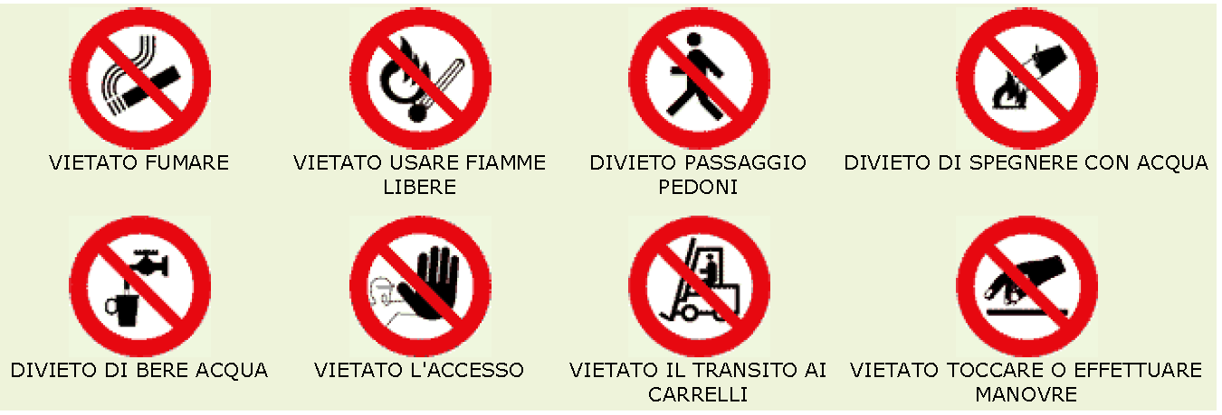
Divieto
I cartelli di divieto sono rotondi, realizzati con pittogramma nero su sfondo bianco e bande rosse
Notes:
Una delle possibili attività su questo argomento consiste nel chiedere all’aula quali sono gli elementi necessari di una procedura di gestione della segnaletica in ambiente di lavoro:
chi è responsabile della scelta della segnaletica?
chi è responsabile dell’installazione della segnaletica?
a chi compete il controllo e la manutenzione della segnaletica?
a chi si segnalano guasti e anomalie?
come si divulgano i contenuti della procedura?

Slide 66
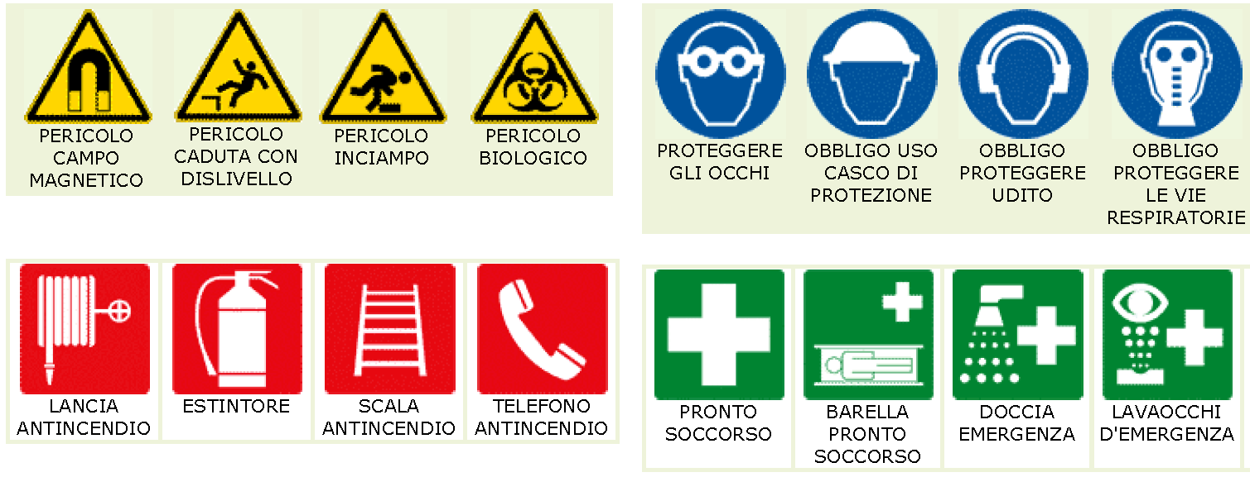
Avvertimento e altri
Avvertimento: triangolo nero-giallo
Prescrizione: rotondi bianco-azzurro
Salvataggio: rettangolari o quadrati giallo-verde
Antincendio: rettangolari o quadrati bianco-rosso
Notes:
Si può verificare se nell’aula ci sono cartelli ad adottare come esempio.
Ad ogni modo, nelle attrezzature di lavoro di ogni formatore sulla sicurezza ci dovrebbero essere dei cartelli da utilizzare in aula come esempio.

Slide 67
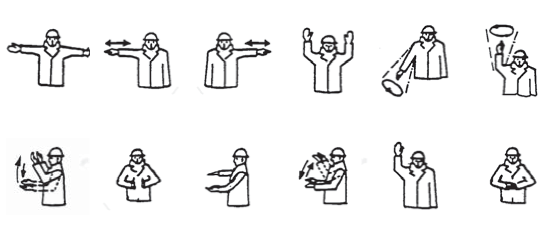
Gestuale
Segnali standardizzati
Procedure scritte
Importanza dell’addestramento
Notes:
La segnaletica gestuale è fondamentale nelle attività all’aperto dove sono coinvolti mezzi di trasporto e/o di sollevamento (aeroporti, interporti, aree container ecc.).
Si verifiche se in aula sono rappresentate situazioni nella quali sono presenti questi rischi e confrontarsi circa le modalità adottate per la segnaletica gestuale.

Slide 68
ORGANI DI VIGILANZA

Slide 69
GLI ORGANISMI DI VIGILANZA PUBBLICI ATTUALMENTE IMPEGNATI NELLA PREVENZIONE DEGLI INFORTUNI E DELLE MALATTIE PROFESSIONALI
VIGILI DEL FUOCO
ISPETTORATO DEL LAVORO COMPETENZE ISPETTIVE PER LA PREVENZIONE
23
dicembre
1978
Dalla L.833/78
SERVIZIO SANITARIO NAZIONALE
ATTUALE ORGANIZZAZIONE DEL DIPARTIMENTO DI PREVENZIONE DELLA ASL
S.Pre.S.A.L.
Servizio Prevenzione e Sicurezza Ambienti di Lavoro
Ispettori aventi qualifica di ufficiali di P.G. data dal prefetto (art.21 L833/78)
S.I.S.P.
Servizio igiene e Sanità Pubblica
S.I.A.N.
Servizio Alimenti e Nutrizione
S.VET.
Servizio Veterinario
Possibilità di prescrizione ai sensi dell’art 20/21 del D.Lvo 758/94 (n.b. l’ottemperanza ed il successivo pagamento della sanzione pari a ¼ del max, trasforma l’illecito da penale ad amministrativo)
Ispettorato del lavoro (oltre alle ASL) solo per alcune lavorazioni (es. cantieri edili, attività con utilizzo di serbatoi sotto pressione, marine, ecc..)

Slide 70
ART. 8 DPR 520/55: potere di visitare in ogni parte, a qualunque ora del giorno e anche della notte, i laboratori, gli opifici, i cantieri … i dormitori e refettori annessi agli stabilimenti …
ART. 10 DPR 520/55: potere di disposizione (potere di impartire, sulla base di un apprezzamento discrezionale e in difetto di previsioni di leggi specifiche, disposizioni immediatamente esecutive, contro le quali è ammesso ricorso in via amministrativa)
ART. 20 e 21 D.Lvo 758/94: potere di impartire prescrizioni in caso di inosservanza della normativa di igiene e sicurezza sul lavoro, indicando modalità e tempi della regolarizzazione (contro le prescrizioni non è ammesso ricorso in via amministrativa)
… l’ispettore può impartire ulteriori misure per la tutela dei lavoratori

Slide 71
COMANDI PROVINCIALI VIGILI DEL FUOCO
(MINISTERO DELL’INTERNO)
VIGILANZA SULLA PREVENZIONE INCENDI
INFORMAZIONE, CONSULENZA, ASSISTENZA
ATTIVITA’ AUTORIZZATIVE
DIREZIONI PROVINCIALI DEL LAVORO – SERVIZI ISPEZIONE DEL LAVORO (MINISTERO DEL WELFARE)
REGOLARITA’ RAPPORTI DI LAVORO, FANCIULLI, ADOLESCENTI, MINORI, LAVORATRICI MADRI, APPRENDISTI
INDAGINI SU DELEGA DELL’A.G.
VIGILANZA SU ATTIVITA’ LAVORATIVE CON
RISCHI PARTICOLARMENTE ELEVATI,
PREVIA INFORMAZIONE DEL SERVIZIO DI PREVENZIONE E SICUREZZA DELLA ASL COMPETENTE PER TERRITORIO

Slide 72
Elementi del rapporto assicurativo
I soggetti del rapporto assicurativo sono:
Il DL: paga i tassi di premio in proporzione al rischio delle lavorazioni e alle retribuzioni
L’INAIL: gestisce i premi ed eroga le prestazioni a infortunati e vittime di malattie professionali
Il lavoratore: riceve le prestazioni
Notes:
Nell’illustrazione del rapporto assicurativo è bene sottolineare il fatto che il DL paga all’INAIL in maniera proporzionale al rischio: ogni tipologia di attività paga un tasso che è proporzionale al costo sostenuto dall’INAIL per le rendite erogate a quella tipologia di attività.
Da questo si deduce che un’azienda edile pagherà di più (in percentuale) rispetto ad un ufficio.

Slide 73
Prestazioni 1
In caso di malattia o infortunio sul lavoro l’INAIL eroga le prestazioni economiche al lavoratore o ai familiari:
Indennità temporanea (lesioni reversibili)
Indennità permanente (lesioni irreversibili)
Danno biologico
Altri tipi do sostegno per istruzioni figli, rendite per allontanamento da mansione a rischio ecc.
Notes:
Le prestazioni sono proporzionali alla remunerazione del lavoratore e consistono in diverse forme di sostegno che possono riguardare anche i familiari.
Tra le forme di sostegno dell’INAIL c’è la riabilitazione e la fornitura di protesi, attività che favoriscono il reinserimento dell’infortunato nel mondo del lavoro.

Slide 74
Prestazioni 2
La prestazione è proporzionale al danno subito e alla retribuzione percepita dall’infortunato
Le diverse invalidità sono soggette a periodiche revisioni con visite mediche specifiche
Notes:
Le percentuali di invalidità (temporanee o permanenti) sono stabilite mediante visite mediche e con l’applicazione di tabelle e prospetti di riferimento fissate per legge.
Tali percentuali sono verificate mediante visite periodiche.
Approfondimenti: DPR 1124/1965 “Testo unico delle disposizioni per l'assicurazione obbligatoria contro gli infortuni sul lavoro e le malattie professionali”.

